Slide 1
«ЦИФРОВЫЕ ОБРАЗОВАТЕЛЬНЫЕ ТЕХНОЛОГИИ В РАБОТЕ ПЕДАГОГА-ПСИХОЛОГА.
ресурсные возможности сайтов института коррекционной педагогики и фонда помощи детям»
Торгашина И.Р.,
педагог-психолог
МАОУ «СОШ № 33»
Тамбов
2023

Slide 2
Институт коррекционной педагогики https://ikp-rao.ru/ [1]

Slide 3
Об институте [1]

Slide 4
Главная страница института

Slide 5
Наука

Slide 6
Интересные работы

Slide 7
Образование

Slide 8
Мероприятия

Slide 9
Проекты

Slide 10
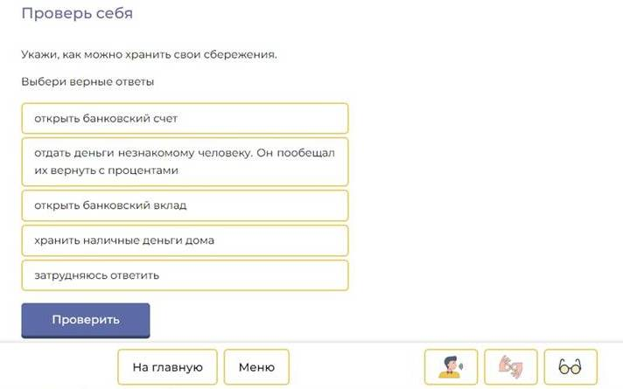
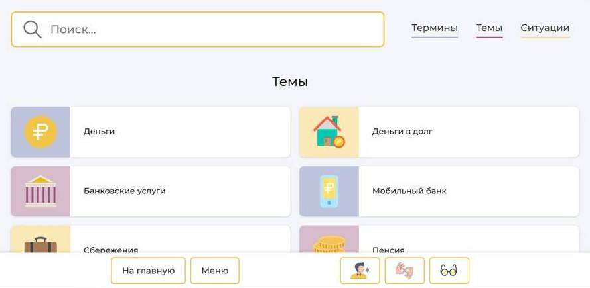

Slide 11
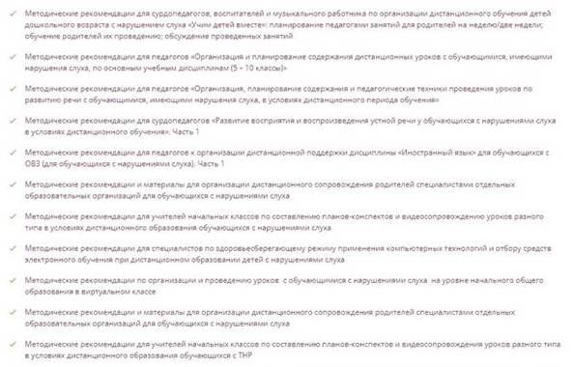
Дистанционное обучение

Slide 12
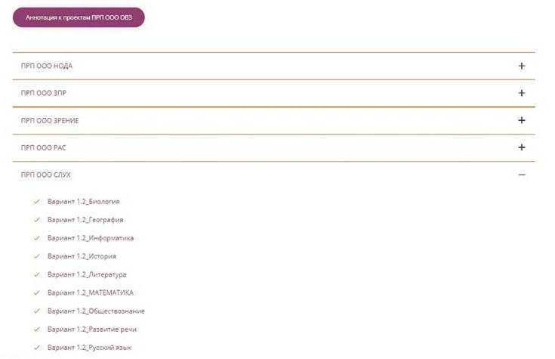
ФРЦ ОВЗ

Slide 13
Фонд помощи детям https://fond-detyam.ru/ [2]

Slide 14
О фонде [2]

Slide 15
Главная страница сайта

Slide 16
Гранты

Slide 17
Всероссийские проекты

Slide 18
Лучшие практики

Slide 19
Список использованных источников
1. https://ikp-rao.ru/institut/ob-institute/
2. https://fond-detyam.ru/o-fonde/

Slide 20
Спасибо за внимание

